Slide 1


提纲
■
进程切换
■
进程创建
■
进程加载
■
进程等待与退出

Slide 2

父进程等待子进程
■
wait()系统调用用于父进程等待子进程的结束
子进程结束时通过exit()向父进程返回一个值
父进程通过wait()接受并处理返回值
■
wait()系统调用的功能
有子进程存活时，父进程进入等待状态，等待子进程的返回结果
当某子进程调用exit()时,唤醒父进程，将exit()返回值作为父进程中wait的返回值
有僵尸子进程等待时，wait()立即返回其中一个值
无子进程存活时，wait()立刻返回

Slide 3
进程的有序终止 exit()
■
进程结束执行时调用exit()，完成进程资源回收
■
exit()系统调用的功能
将调用参数作为进程的“结果”
关闭所有打开的文件等占用资源
释放内存
释放大部分进程相关的内核数据结构
检查是否父进程是存活着的
如存活，保留结果的值直到父进程需要它，进入僵尸（zombie/defunct）状态
如果没有，它释放所有的数据结构，进程结果
清理所有等待的僵尸进程
■
进程终止是最终的垃圾收集(资源回收)

Slide 4
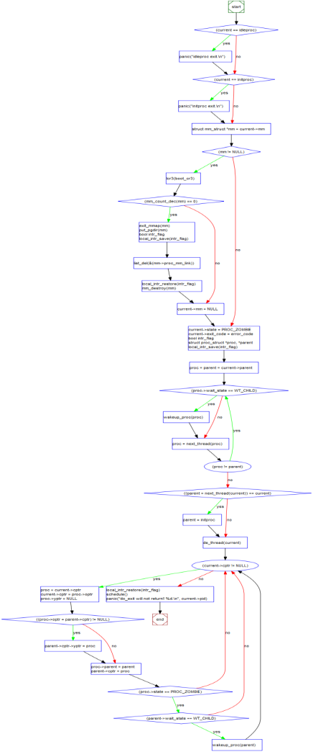
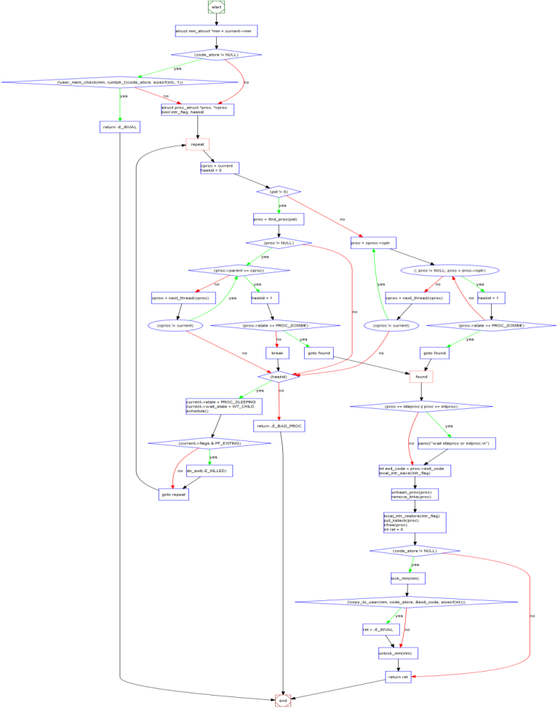
ucore中的exit /wait
do_exit
do_wait

Slide 5
其他进程控制系统调用
■
优先级控制
nice()指定进程的初始优先级
Unix系统中进程优先级会随执行时间而衰减
■
进程调试支持
ptrace()允许一个进程控制另一个进程的执行
设置断点和查看寄存器等
■
定时
sleep()可以让进程在定时器的等待队列中等待指定

Slide 6
进程控制 v.s. 进程状态
fork()
创 建
退 出
进入就绪列队
被调度
结束
exit()
就 绪
运 行
时间片完
事件发生
等待事件
子进程
exit()
等 待
wait()
exec()?

